Slide 1
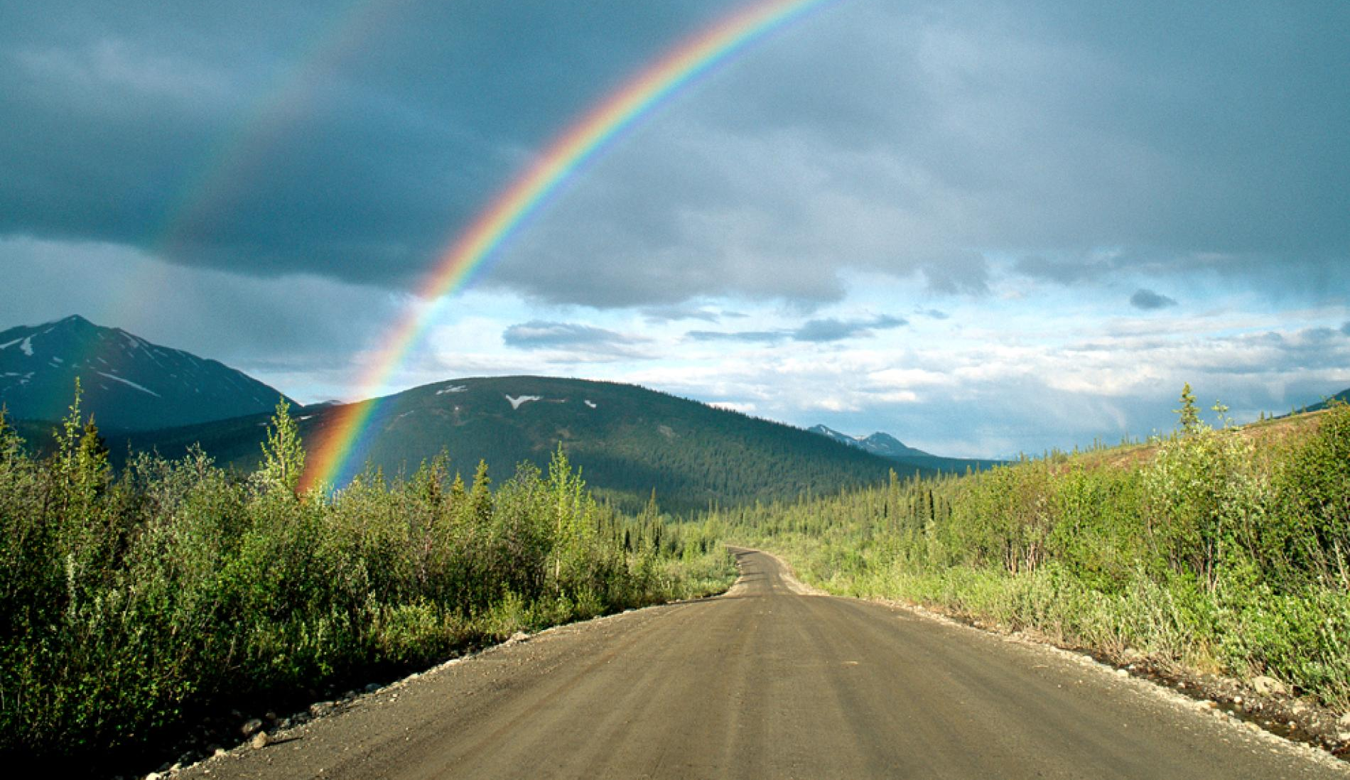
স্বাগতম

Slide 2
শিক্ষক পরিচিতি
ড. মোঃ আকতারুল ইসলাম
প্রভাষক (জীববিজ্ঞান)
চৌরাপাড়া ফাযিল মাদ্রাসা
নিয়ামতপুর, নওগাঁ।
aktarul944@gmail.com

Slide 3
পাঠ পরিচিতি
জীববিজ্ঞান 1ম পত্র
শ্রেণিঃ একাদশ –দ্বাদশ
অধ্যায়ঃ পঞ্চম
সময়ঃ৫০ মিনিট

Slide 4
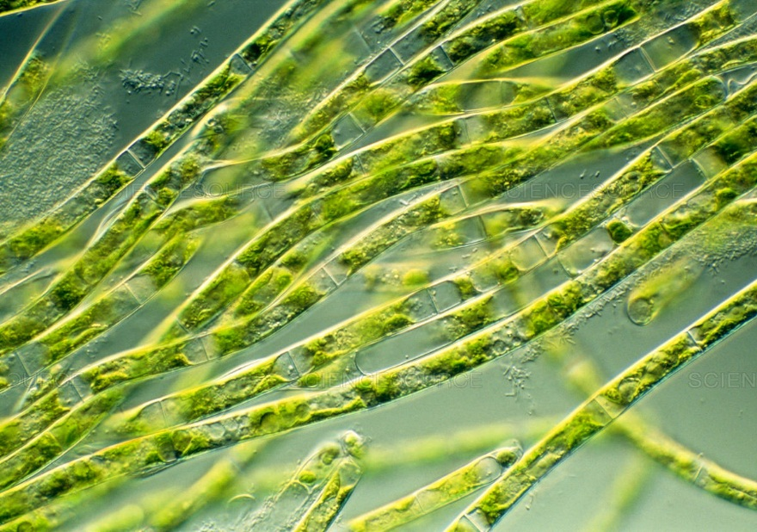
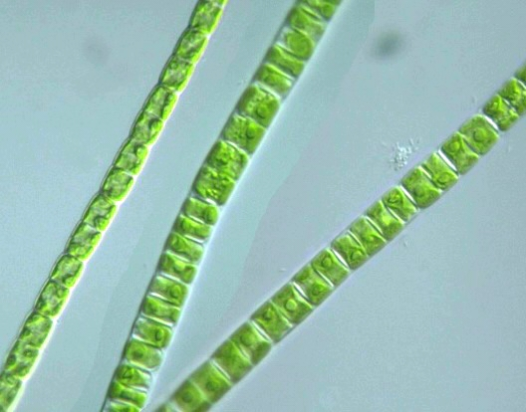
নিচের ছবিগুলো লক্ষ্য কর -

Slide 5
Ulothrix নামক শৈবালের
গঠন ও জনন

Slide 6
শিখনফল
এ পাঠ শেষে শিক্ষার্থীরা ………
১। Ulothrix -র শ্রেনীবিন্যাস বলতে পারবে।
২। Ulothrix -র দৈহিক গঠন বর্ণনা করতে পারবে।
৩। Ulothrix -র জনন পদ্ধতি বিশ্লেষণ করতে পারবে।

Slide 7
শ্রেনীবিন্যাস
বিভাগ- Chlorophyta
শ্রেণি- Chlorophyceae
বর্গ- Ulotrichales
পরিবার- Ulotrichaceae
গণ- Ulothrix
বাসস্থান
মিঠা পানির পুকুর, খাল-বিল, হাওড়, নদী-নালা, পাহাড় যেখানে সর্বদাই পানি পড়ে এবং কতক প্রজাতি সামুদ্রিক।

Slide 8
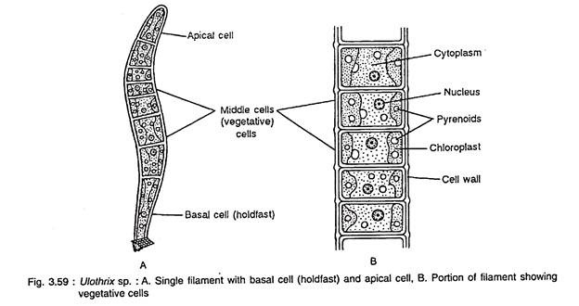
দৈহিক গঠন
এটি ফিলামেন্টাস, অশাখ, সবুজ, অসীম বৃদ্ধি, দেহ একসারি খর্ব ও বেলনাকার কোষ দিয়ে গঠিত।
বৈশিষ্ট্যঃ
গোড়ায় লম্বাকৃতি ও সরু কোষকে হোল্ডফাস্ট।
প্রতিকোষে কোষপ্রাচীর আছে।
প্রতিকোষে একটি করে নিউক্লিয়াস থাকে।
প্রতিটি কোষে বেল্ট আকৃতির ১টি ক্লোরোপ্লাস্ট, যাতে এক বা একাধিক পাইরিনয়েড থাকে।

Slide 9
জনন প্রক্রিয়া
Ulothrix -র বংশবৃদ্ধি তিন প্রক্রিয়ায় হয়ে থাকে। যেমন-
১. অঙ্গজ জনন
২. অযৌন জনন
৩. যৌন জনন

Slide 10
একক কাজ
১। Ulothrix এর প্রতিকোষে কয়টি নিউক্লিয়াস থাকে।
২।কয়টি প্রক্রিয়ায় Ulothrix এর জনন সম্পন্ন হয়।

Slide 11
অঙ্গজ জনন
খন্ডায়নের মাধ্যমে এরা নতুন শৈবাল গঠন করে। সুতার মতন দেহ কয়েকটা খন্ডে ভাগ হয়ে যায়। প্রত্যেকটা খন্ড নতুন শৈবালে পরিণত হয়।
এছাড়া কোষগুলো খাদ্য সঞ্চয় করে পুরু প্রাচীর যুক্ত অ্যাকাইনিটি তৈরি করে। অনুকূল পরিবেশে এই অ্যাকাইনিটি থেকে পরবর্তীতে নতুন শৈবাল উৎপন্ন হয়।

Slide 12
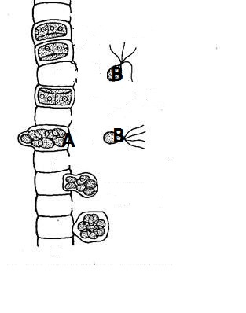
অযৌন জনন (জুস্পোর সৃষ্টির মাধ্যমে)
যে কোষ থেকে জুস্পোর (১-৩২টি) সৃষ্টি হয় তাকে জুস্পোরাঞ্জিয়াম বলে। জুস্পোর চার ফ্ল্যাজেলা যুক্ত হয়।
হোল্ডফাস্ট ছাড়া যে কোন কোষ থেকে জুস্পোর সৃষ্টি হতে পারে।
১টি জুস্পোর সৃষ্টির ক্ষেত্রে সম্পূর্ণ প্রোটোপ্লাস্টই জুস্পোরে পরিণত হতে পারে।

Slide 13
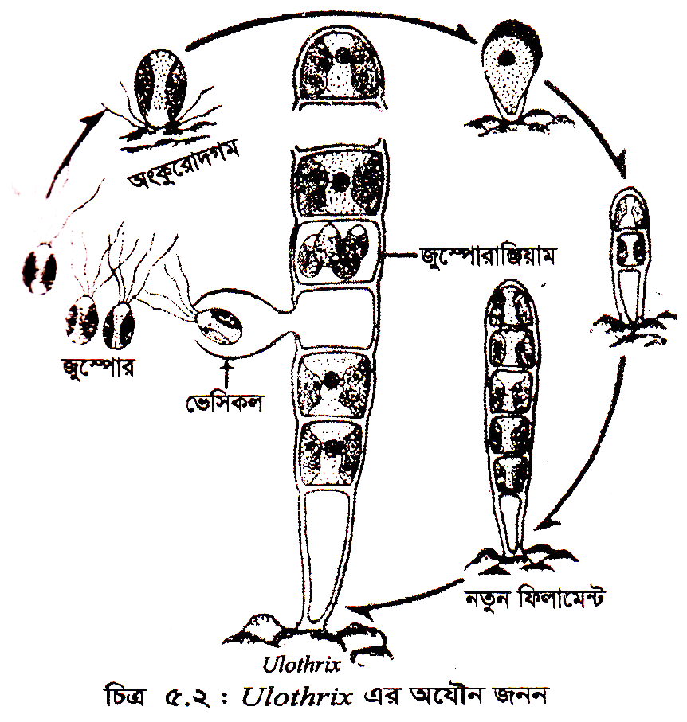
সরু কোষের প্রজাতি হতে সৃষ্ট জুস্পোর একই রকম হয়। মোটা কোষের প্রজাতিতে দুপ্রকার জুস্পোর সৃষ্টি হয়-
১) মাইক্রোজুস্পোর (৮-৩২)
২) ম্যাক্রোজুস্পোর (১-৪)
সাধারনত জুস্পোরগুলি নাসপাতি আকৃতির হয়।
একটি ভেসিকল দ্বারা আবৃত অবস্থায় জুস্পোরাঞ্জিয়াম হতে বের হয়ে আসে।
২-৬ দিন সন্তরণের পর, ফ্ল্যাজেলাযুক্ত মাথাটি কোন জলজ বস্তুর সাথে আবদ্ধ হয়ে ফ্ল্যাজেলাবিহীন হয়।
অনুকূল পরিবেশে প্রাচীর বিদীর্ণ হয়ে এসে অঙ্কুরায়ন ও বিভাজনের মাধ্যমে নতুন ফিলামেন্ট হয়।

Slide 14
দলীয় কাজ
গ্রুপ-০১ : Ulothrix এর দৈহিক গঠনের অংশ সমূহের নাম লিখ।
গ্রুপ-০2 : Ulothrix এর অঙ্গজ জনন পদ্ধতি বর্ণনা কর।
গ্রুপ-০3 : Ulothrix এর অযৌন জনন পদ্ধতির চিত্র অংকন কর।

Slide 15
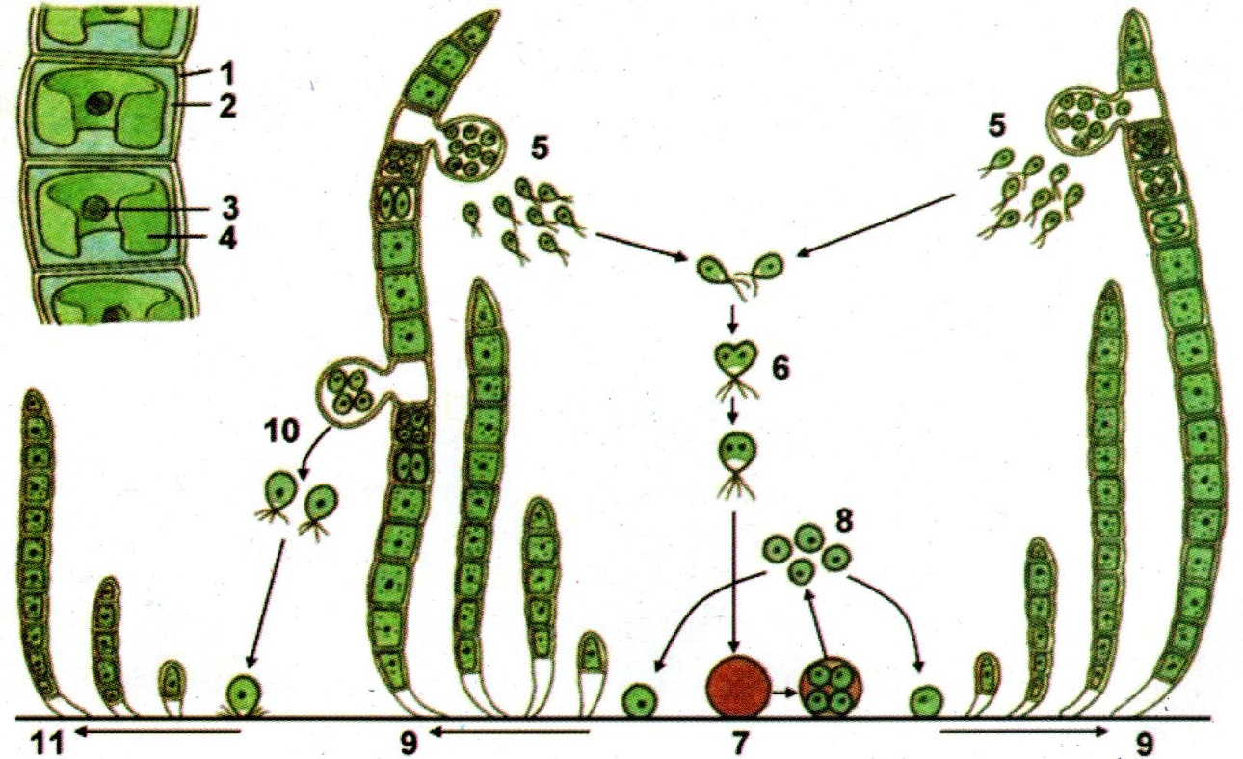
যৌন জনন
ভিন্ন ফিলামেন্টের বিপরীতধর্মী গ্যামেটের মিলনে চার ফ্ল্যাজেলাযুক্ত ডিপ্লয়েড জাইগোট তৈরি করে। জাইগোট প্রচুর পরিমাণে খাদ্য সঞ্চয় করে এবং কিছু সময় বিশ্রাম নেয়।
জাইগোটে মিয়োসিস কোষ বিভাজনের ফলে হয়। কোষটাকে তখন বলা হয় জুস্পোরাঞ্জিয়াম এবং চার ফ্ল্যাজেলা যুক্ত স্পোর (জুস্পোর) তৈরি । এই স্পোর থেকে নতুন শৈবাল তৈরি হয়।

Slide 16
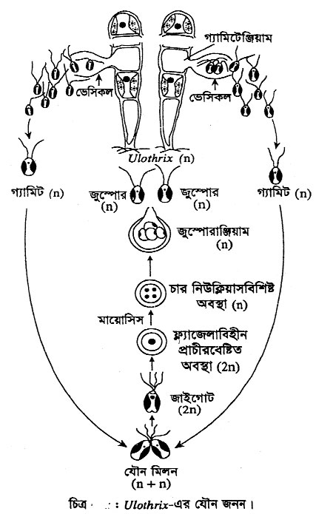

Slide 17
মূল্যায়ন
১। Ulothrix কোথায় জন্মায়।
2। জুস্পোর কত ফ্ল্যাজেলা যুক্ত হয়।
৩। Ulothrix এর ফ্যামিলির নাম কি ?
৪। এরা কি কি উপায়ে বংশবৃদ্ধি করে।
৫। ডিপ্লয়েড জাইগোট কি ?

Slide 18
বাড়ির কাজ
Ulothrix এর যৌন জনন চক্রের চিত্র অংকন কর।

Slide 19
ধন্যবাদ

